Slide 2
版本控制软件-SVN
江泽东
2015-10-21

Slide 3
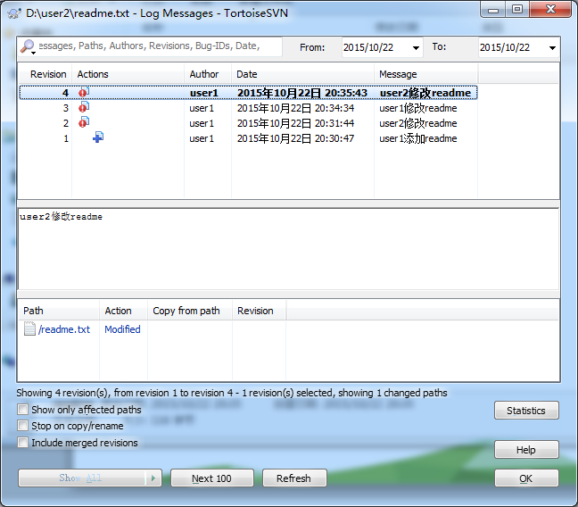

Slide 4
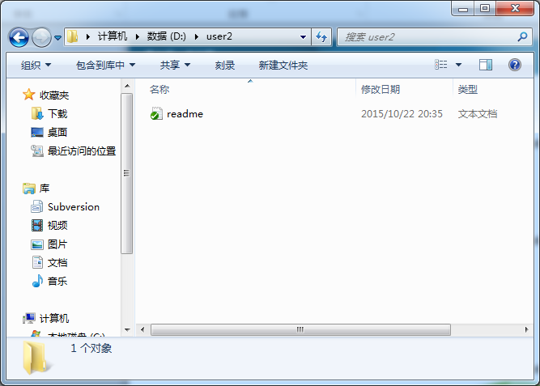

Slide 5
